Slide 1
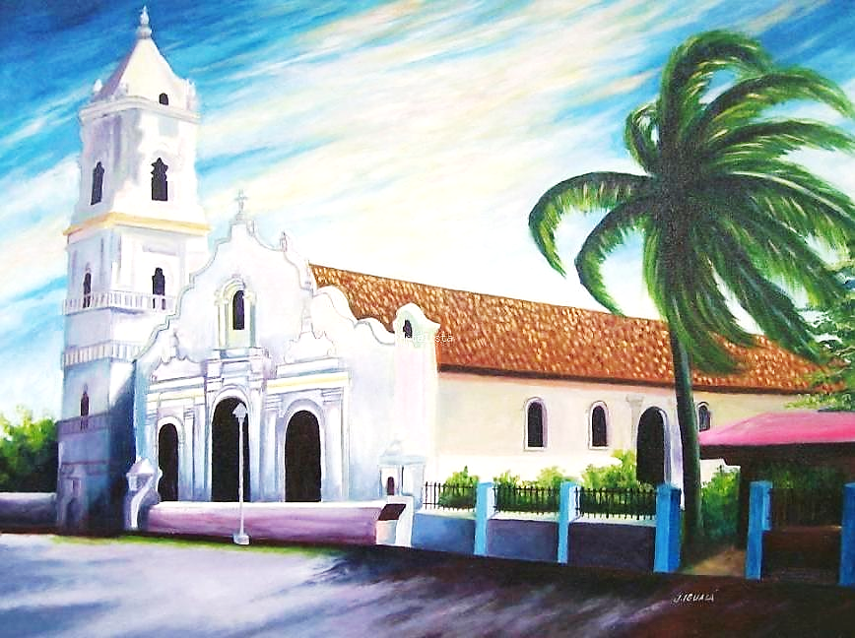


1er Trimestre/Tema 3: Cristo es el centro
“Centro de mi iglesia”
10 de febrero de 2013
(Colosenses 1:24-2:7)
Iglesia Bíblica Bautista de Aguadilla
Estudios Bíblicos Lifeway ®

Slide 2


Slide 3

Tema General
Las iglesias deben librarse del desorden que distrae de Cristo y su propósito. Deben mantener su mensaje centrado en Cristo y ayudar a los miembros a crecer en Él.

Slide 4
Bosquejo de Estudio
¿Cuál es nuestro mensaje? (Colosenses 1:24-27)
¿Estamos creciendo espiritualmente? (Colosenses 1:28-2:3)
¿Estamos poniendo en práctica? (Colosenses 2:4-7)

Slide 5

Texto Clave
“Dios envió mensaje a los hijos de Israel, anunciando el evangelio de la paz por medio de Jesucristo; éste es Señor de todos." (Hechos de los Apóstoles 10.36)

Slide 6
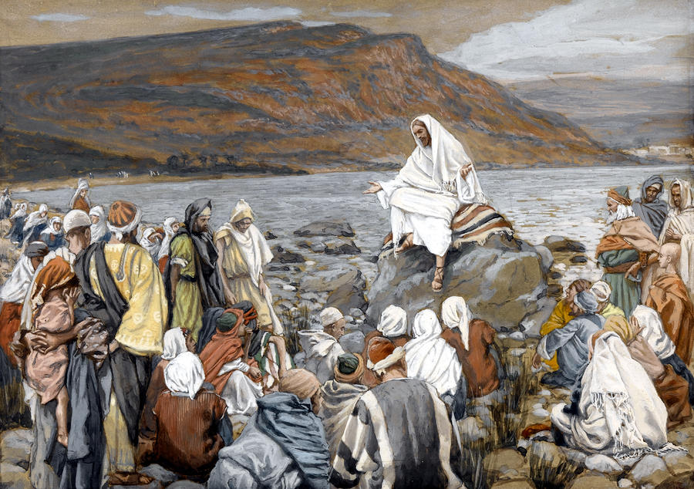
¿Cuál es nuestro mensaje? (Colosenses 1:24-27)

Slide 7
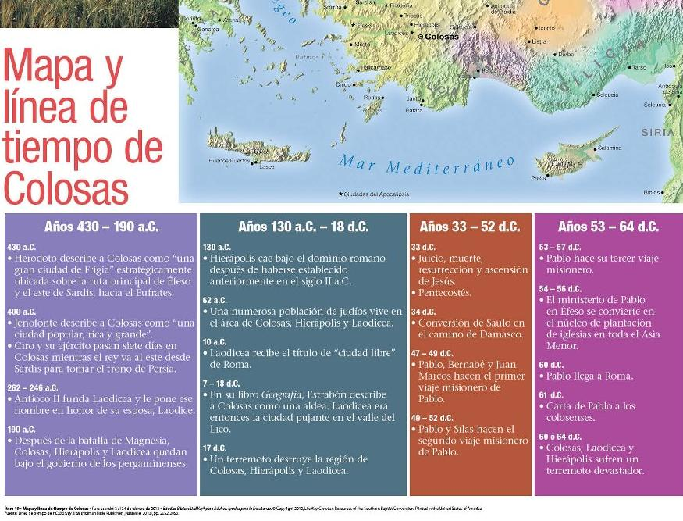

Slide 8
¿Cuál es nuestro mensaje? (Colosenses 1:24-27)
"Ahora me gozo en lo que padezco por vosotros, y cumplo en mi carne lo que falta de las aflicciones de Cristo por su cuerpo, que es la iglesia; de la cual fui hecho ministro, según la administración de Dios que me fue dada para con vosotros, para que anuncie cumplidamente la palabra de Dios, el misterio que había estado oculto desde los siglos y edades..."

Slide 9
¿Cuál es nuestro mensaje? (Colosenses 1:24-27)
"...pero que ahora ha sido manifestado a sus santos, a quienes Dios quiso dar a conocer las riquezas de la gloria de este misterio entre los gentiles; que es Cristo en vosotros, la esperanza de gloria,"

Slide 10
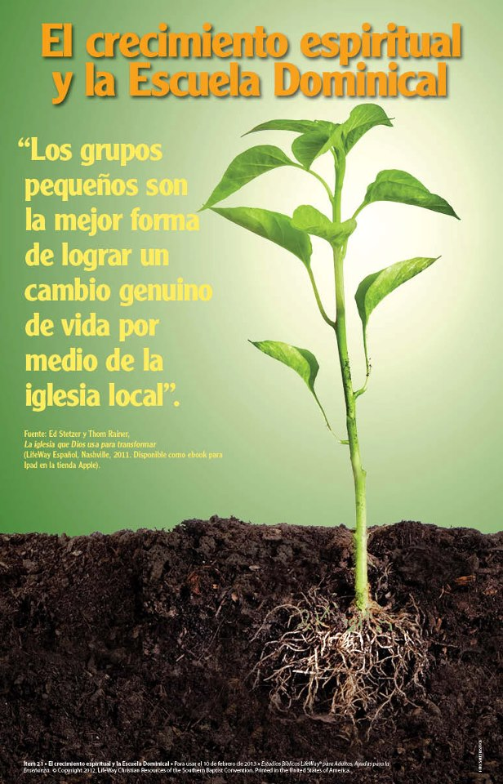

Slide 11
¿Cuál es nuestro mensaje? (Colosenses 1:24-27)
¿Cómo podemos saber si Cristo es el centro del mensaje de nuestra iglesia? ¿Lo es?
11

Slide 12
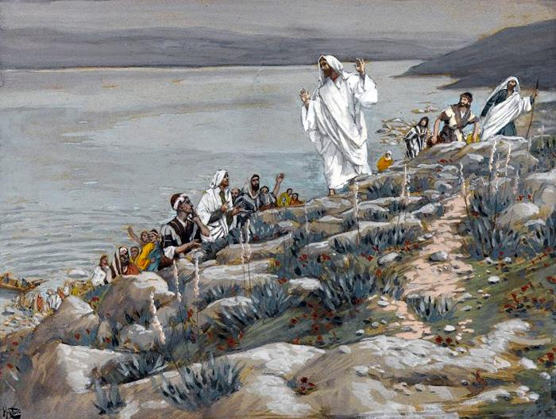
Creciendo espiritualmente (Colosenses 1:28-2:3)

Slide 13
Creciendo espiritualmente (Colosenses 1:28-2:3)
"a quien anunciamos, amonestando a todo hombre, y enseñando a todo hombre en toda sabiduría, a fin de presentar perfecto en Cristo Jesús a todo hombre; para lo cual también trabajo, luchando según la potencia de él, la cual actúa poderosamente en mí. Porque quiero que sepáis cuán gran lucha sostengo por vosotros, y por los que están en Laodicea..."

Slide 14
Creciendo espiritualmente (Colosenses 1:28-2:3)
"...y por todos los que nunca han visto mi rostro; para que sean consolados sus corazones, unidos en amor, hasta alcanzar todas las riquezas de pleno entendimiento, a fin de conocer el misterio de Dios el Padre, y de Cristo, en quien están escondidos todos los tesoros de la sabiduría y del conocimiento."

Slide 15
Creciendo espiritualmente (Colosenses 1:28-2:3)
¿Qué es la madurez espiritual?

Slide 16
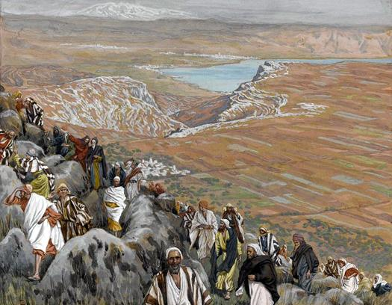
¿Estamos poniendo en práctica? (Colosenses 2:4-7)

Slide 17
¿Estamos poniendo en práctica? (Colosenses 2:4-7)
"Y esto lo digo para que nadie os engañe con palabras persuasivas. Porque aunque estoy ausente en cuerpo, no obstante en espíritu estoy con vosotros, gozándome y mirando vuestro buen orden y la firmeza de vuestra fe en Cristo. Por tanto, de la manera que habéis recibido al Señor Jesucristo, andad en él..."

Slide 18
¿Estamos poniendo en práctica? (Colosenses 2:4-7)
"...arraigados y sobreedificados en él, y confirmados en la fe, así como habéis sido enseñados, abundando en acciones de gracias."

Slide 19
¿Estamos poniendo en práctica? (Colosenses 2:4-7)
¿Puede un creyente verdadero vivir de manera tal que no refleje la influencia de Cristo? Explique.

Slide 20

Aplicación a la Vida
Los cristianos tenemos la responsabilidad de comunicar las buenas nuevas de salvación a las personas de todas partes.
La presencia de Cristo en los creyentes les permite trabajar con eficiencia para Él.
Los cristianos tienen la oportunidad de crear y mantener un ambiente de aliento y amor en sus iglesias.

Slide 21
Recursos
  Douglas, J.D. Nuevo Diccionario Bíblico : Primera Edición. Miami: Sociedades Bı́blicas Unidas, 2000.
  Fernández, Óscar J. et al. Eds. Estudios Bíblicos Lifeway para Adultos. Vol. 12, Núm. 2. Nashville, TN: Lifeway Church Resources, 2012. 100-118.
  Lockward, Alfonso. Nuevo Diccionario De La Biblia. Miami: Editorial Unilit, 2003.
  Porter, Rafael. Estudios Bı́blicos ELA: ¿Qué Más Quieres? (Colosenses). Puebla, México: Ediciones Las Américas, A. C., 1990.
Reina Valera Revisada (1960). Miami: Sociedades Bíblicas Unidas, 1998.
Vine, W.E. Vine Diccionario Expositivo De Palabras Del Antiguo Y Del Nuevo Testamento Exhaustivo, electronic ed. Nashville: Editorial Caribe, 2000, c1999.
http://www.dsmedia.org/resources/illustrations/sweet-publishing/ (imágenes bíblicas).

Slide 22
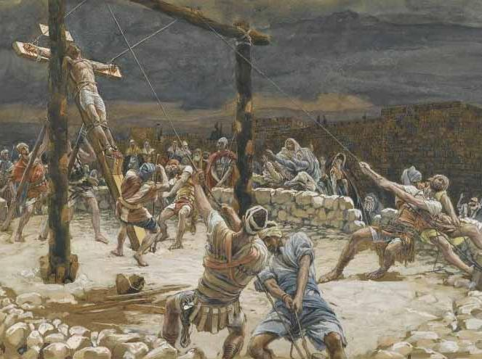
Próximo Estudio Dominical
1er Trimestre/Tema 3: Cristo es el centro
“El centro de mis creencias”
17 de febrero de 2013
Leer y meditar en:
(Colosenses 2:8-23)

Slide 23


